Slide 1


2022/10/17
恶意代码分析与防治
Lab2实验展示
汇报人：苗发生
EXPERIMENT
SHOW
制作人：周延霖

Slide 2
Contents
Lab01-01
CONTENTS
Lab01-02
Lab01-03
Lab01-04
python编程

Slide 3
01
Lab01-01
LAB
SHOW
Continue

Slide 4
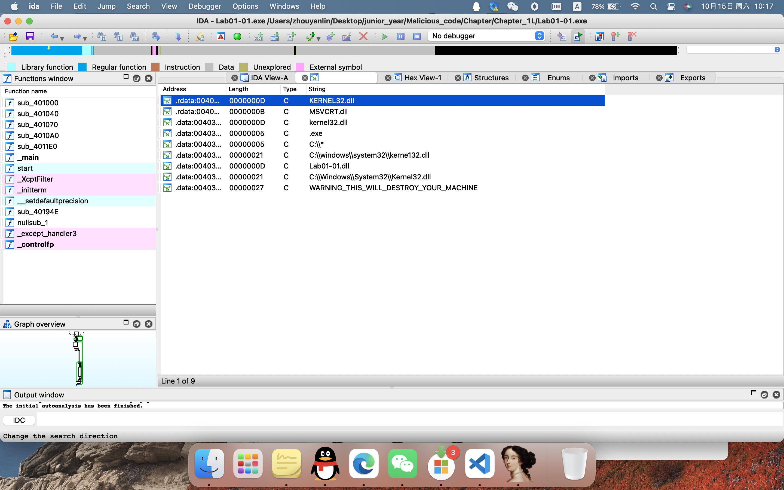
01
Lab01-01
Lab01-01.exe
将`Lab01-01.exe`文件分别放入`IDA pro`工具中，在其中通过跳转到字符串的界面可以得到如右图所示的界面，通过分析以上的相应的字符串，可以编写相应的yara规则

Slide 5
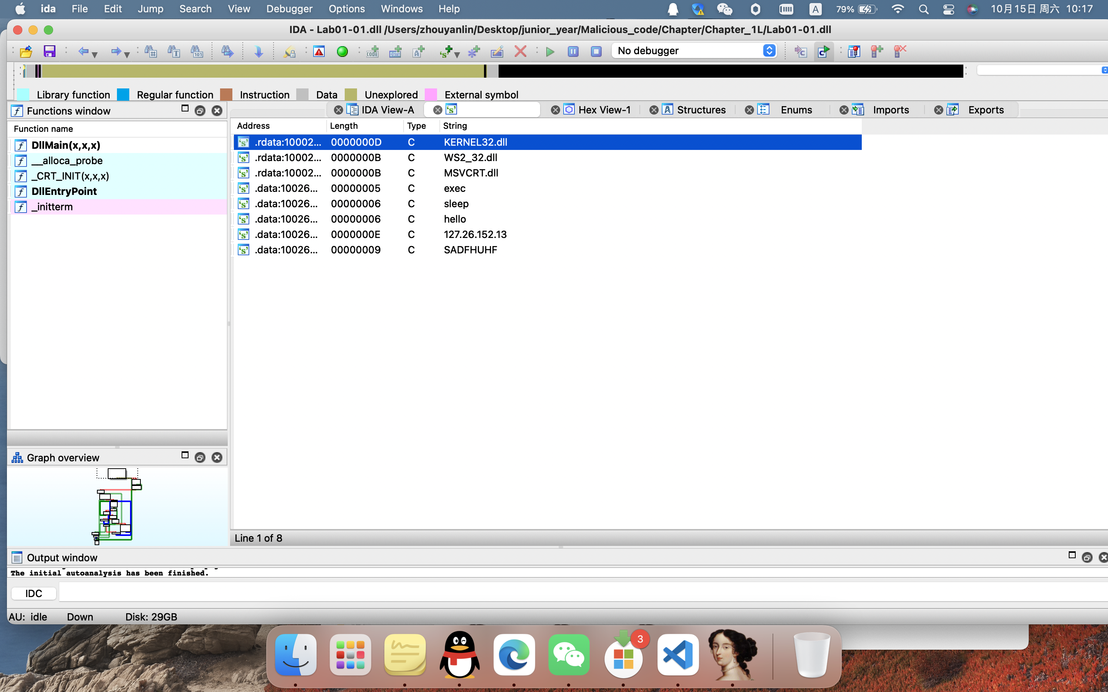
01
Lab01-01
Lab01-01.dll
将`Lab01-01.dll`文件分别放入`IDA pro`工具中，在其中通过跳转到字符串的界面可以得到如左图所示的界面，通过分析以上的相应的字符串，可以编写相应的yara规则

Slide 6
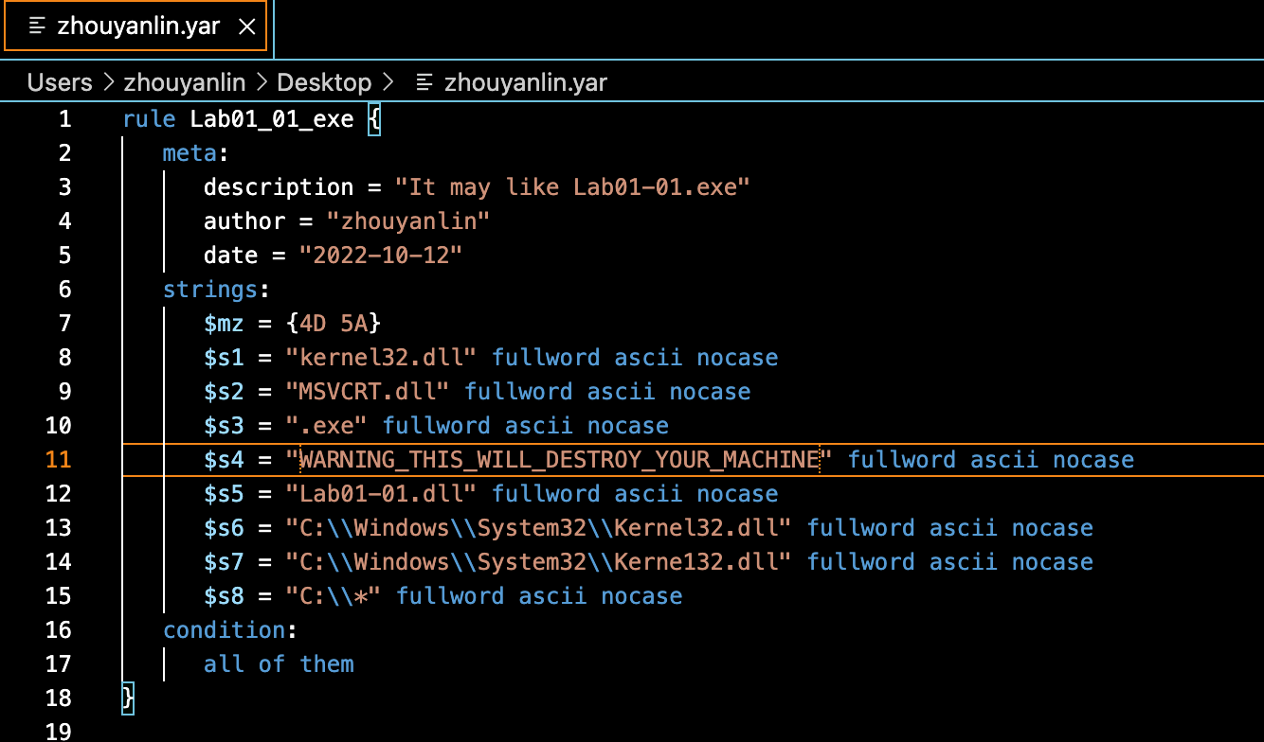
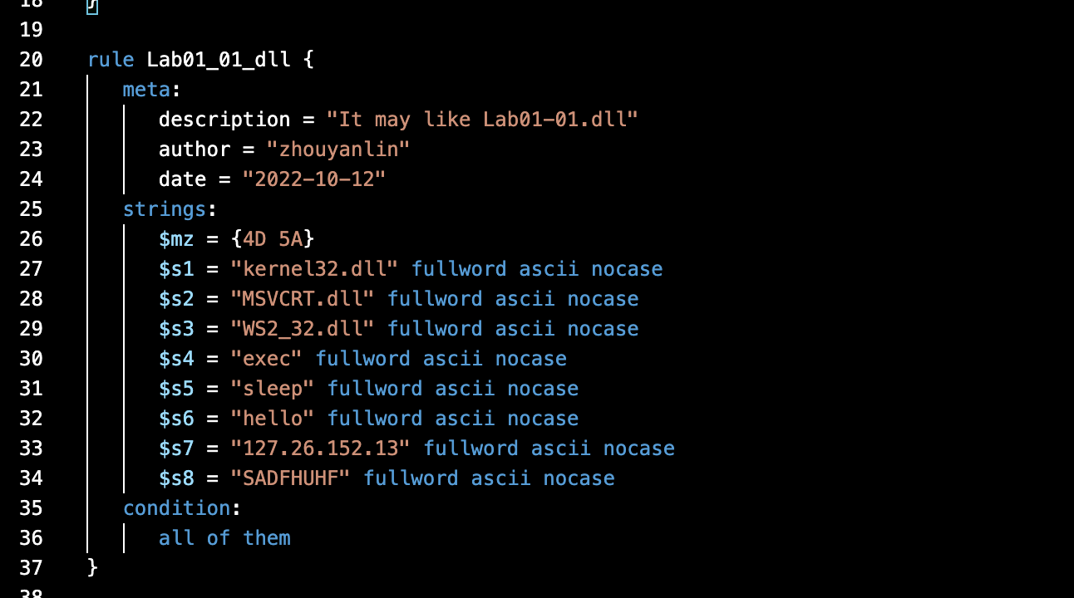
01
Lab01-01
yara规则

Slide 7
02
Lab01-02
LAB
SHOW
Continue

Slide 8
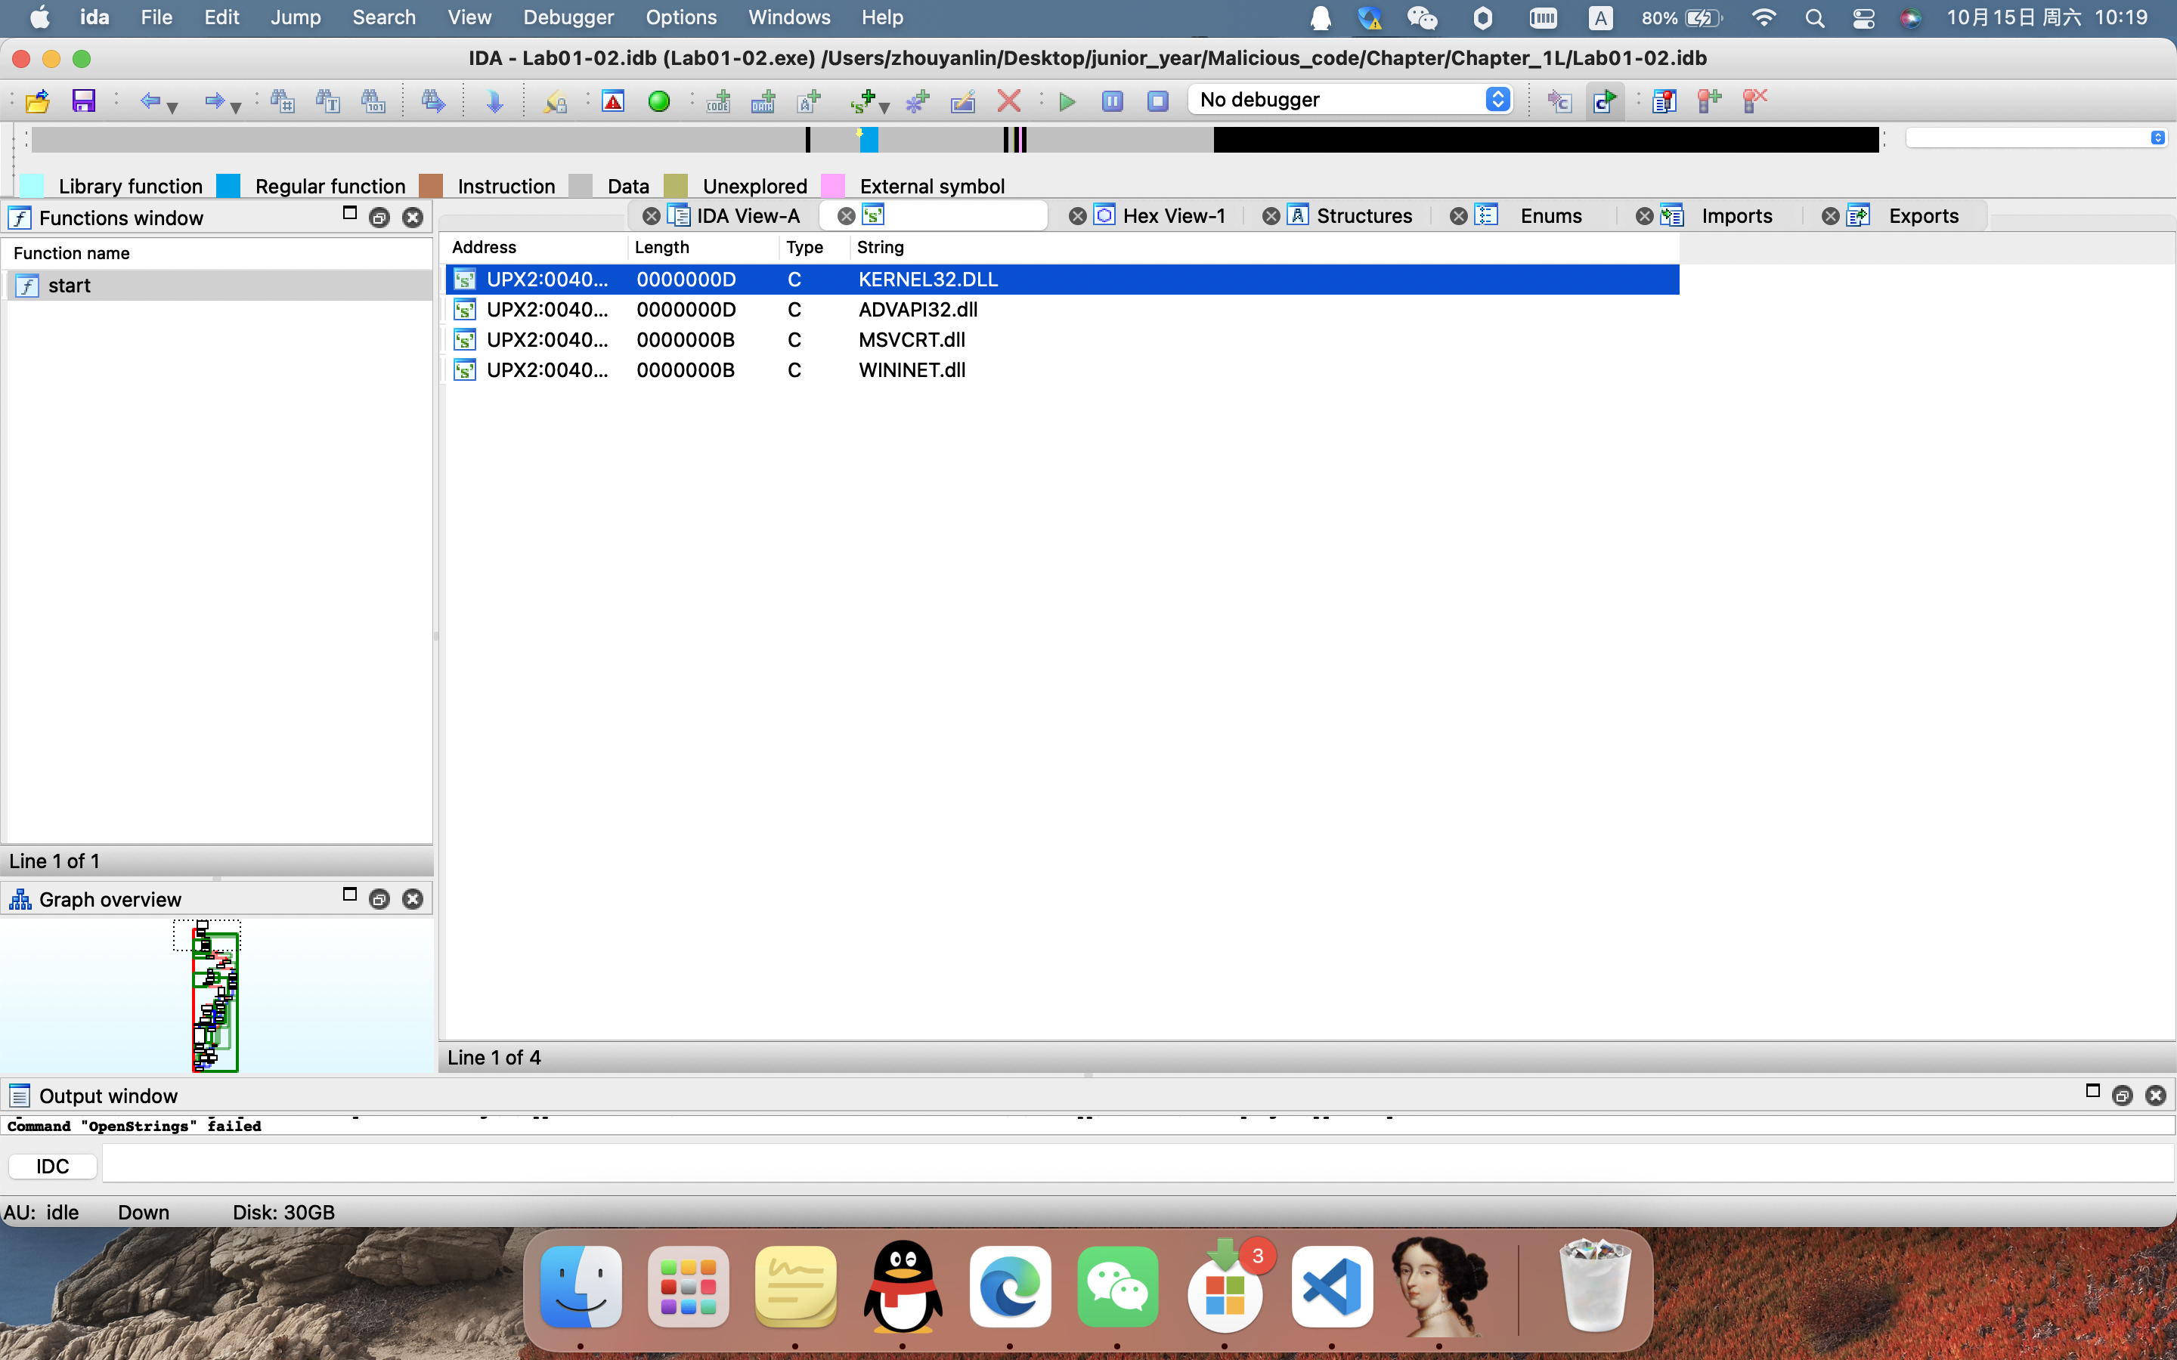
02
Lab01-02
UPX壳
首先将`Lab01-02.exe`文件放入`IDA pro`工具中，在其中通过跳转到字符串的界面可以得到如右图所示的图片，可以很明显的看出这个文件是被加过壳的，所以得对其进行脱壳处理

Slide 9
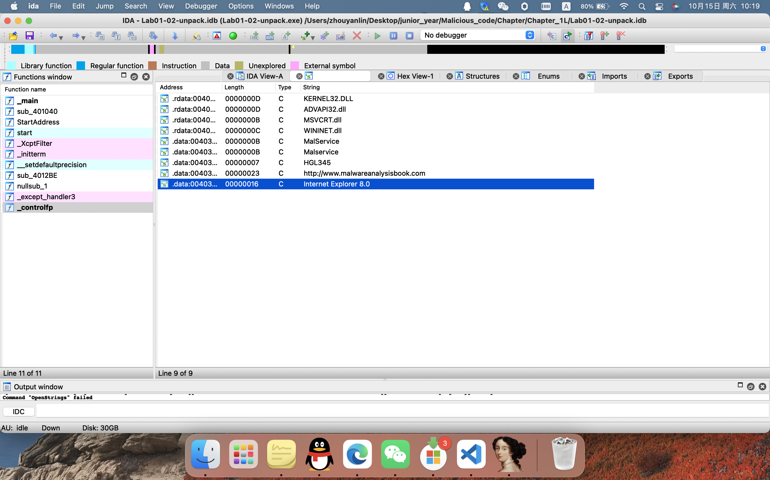
02
Lab01-02
脱壳处理
由于这个文件加的壳相对来说比较简单，所以可直接在kali下用UPX工具来自动对其进行脱壳，并将其保存为`Lab01-02-unpack.exe`文件，接下来将其放入`IDA pro`工具中，在其中通过跳转到字符串的界面可以得到如左图所示的图片通过分析以上的相应的字符串，可以编写相应的yara规则

Slide 10
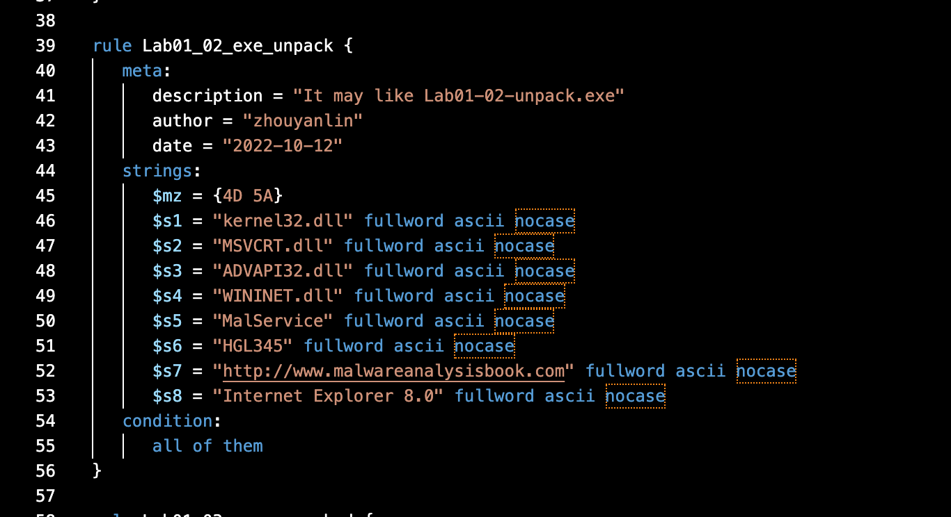
02
Lab01-02
yara规则

Slide 11
03
Lab01-03
LAB
SHOW
Continue

Slide 12
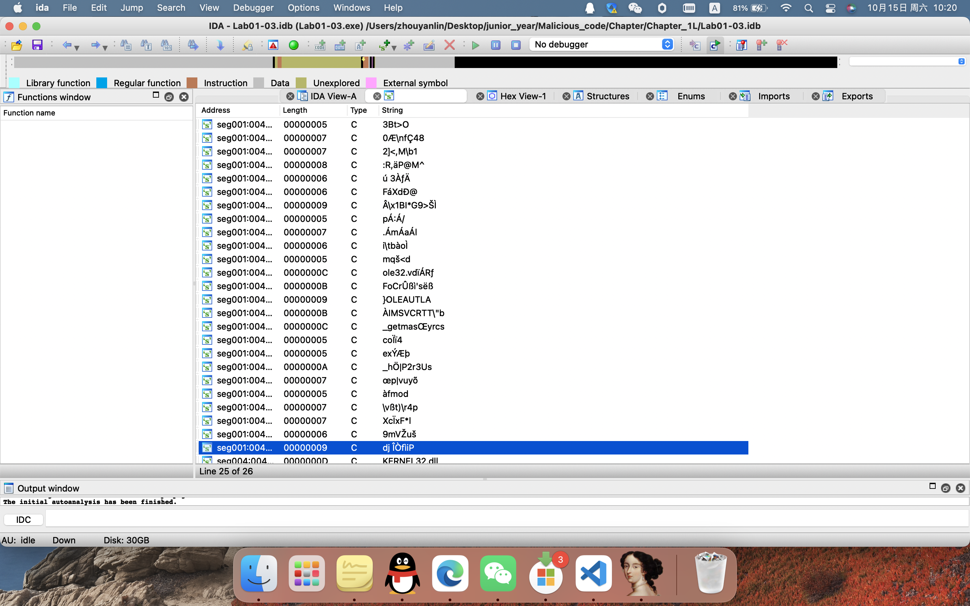
03
Lab01-03
文件分析
这个文件的分析是本次实验中最难的部分，首先将`Lab01-03.exe`文件放入`IDA pro`工具中，在其中通过跳转到字符串的界面可以得到如右图所示的图片，明显的可以观察到其字符串是一堆乱码，所以大概率是加壳文件，所以首先对其进行所加的壳的分析

Slide 13
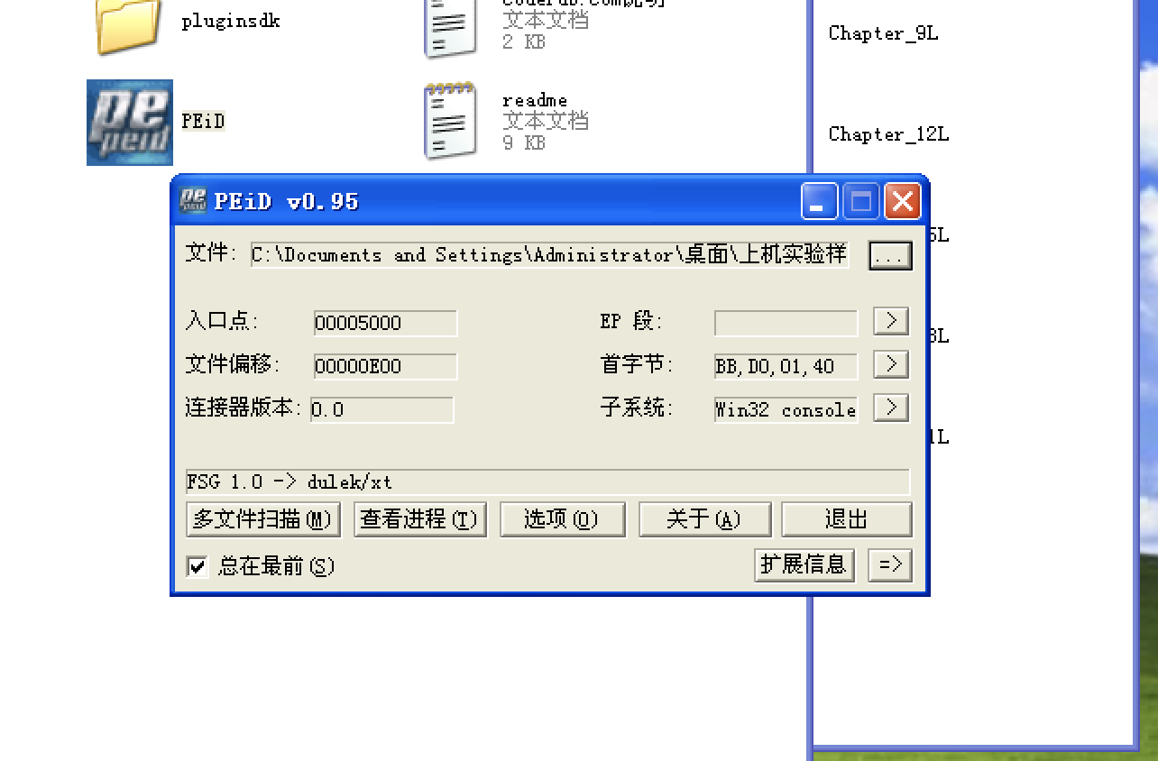
03
Lab01-03
FSG壳
很明显这个文件的加壳程度比第二个文件还要强，根本看不出来什么信息，为了确定这个文件究竟加的是什么壳，运行`PEiD`工具进行确认，它将加壳器标识为`FSG 1.0- > dulek /xt`，如左图所示

Slide 14
03
Lab01-03
脱壳处理
所以这个部分的难点就是需要破解FSG壳，这个壳在当时笔者在实验一中就破解失败，通过书本上的分析可以知道，这一种壳是需要我们同学利用所学的知识去进行手动的去壳操作，但既然是要对其进行特征的分析，那么就必须要去学习这种技术。
通过翻阅参考资料可以知道这一部分的内容是在书本的第18章进行讲授，所以对于手动脱壳需要结合书本和网络上的相关资料来一起进行，通过书本上可以了解到一般的手动脱壳都需要先查找到OEP，即加壳的入口地址，接下来是在此入口地址处进行脱壳或者是用工具来DUMP。

Slide 15
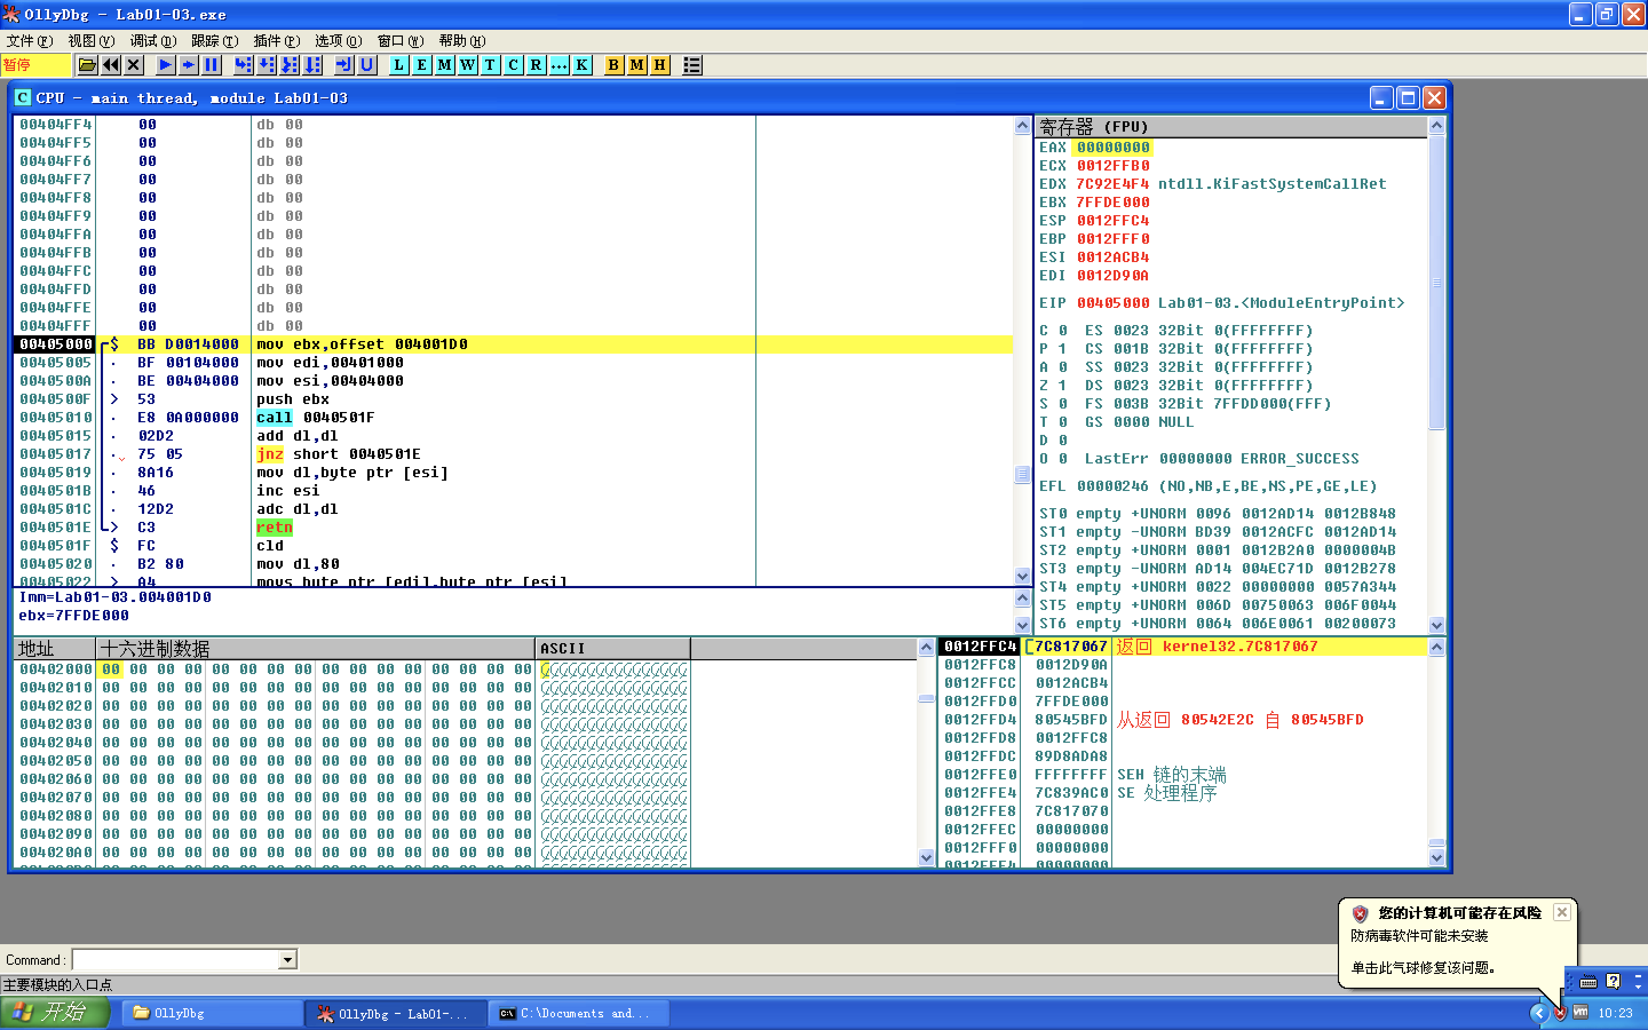
03
Lab01-03
脱壳处理
首先我们用OllyDBG打开此带壳程序，如右图所示：

Slide 16
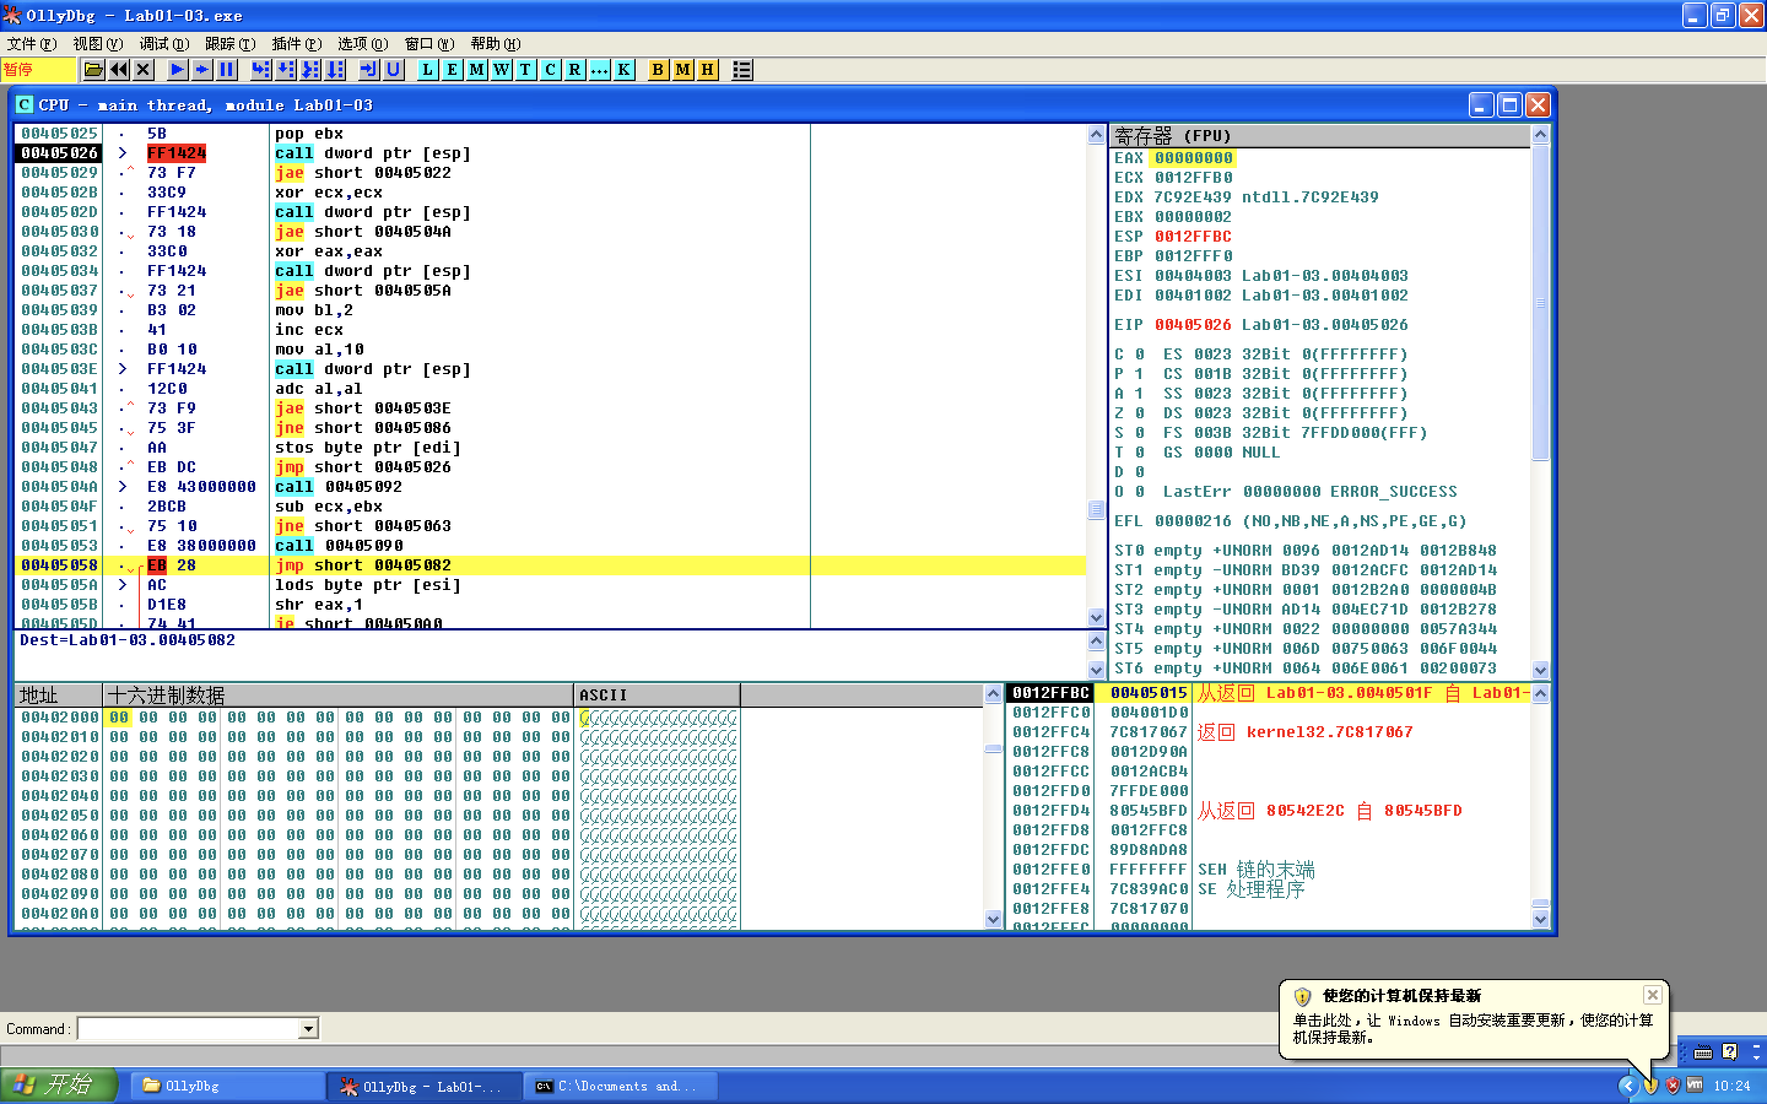
03
Lab01-03
断点设置
接下来使用esp法，先f8两步，然后对esp下硬件断点，再f9运行到左图所示界面

Slide 17
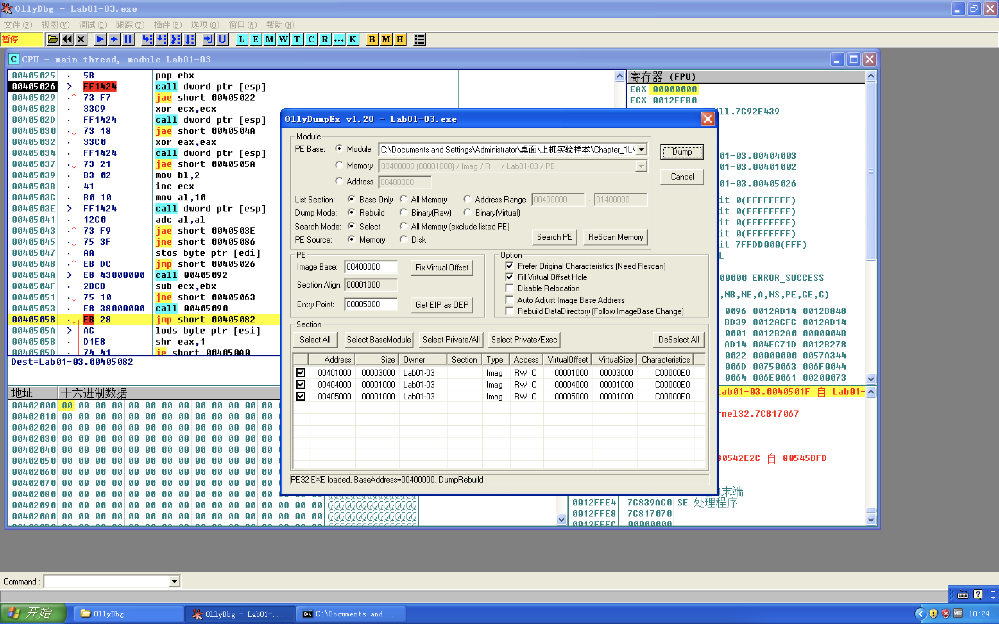
03
Lab01-03
DUMP操作
根据对fsg壳的经验，我们在断点往上翻，发现一个jmp,这里过去就应该是oep了，在此处f2打断点，再取消硬件断点。f9，执行到断点。在这里就是函数的OPE，用OllyDBG的插件OllyDump在这里进行脱壳即可，如右图所示

Slide 18
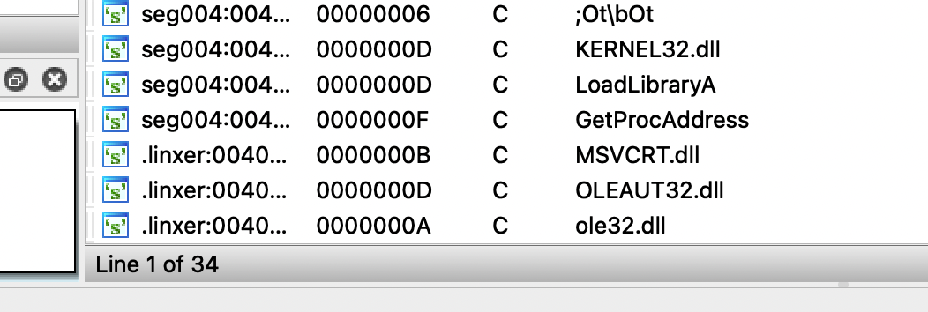
03
Lab01-03
特征分析
将其保存为`Lab01-03-unpacked.exe`文件，接下来将其放入`IDA pro`工具中，在其中通过跳转到字符串的界面可以得到如右图所示的图片，通过分析以上的相应的字符串，可以编写相应的yara规则

Slide 19
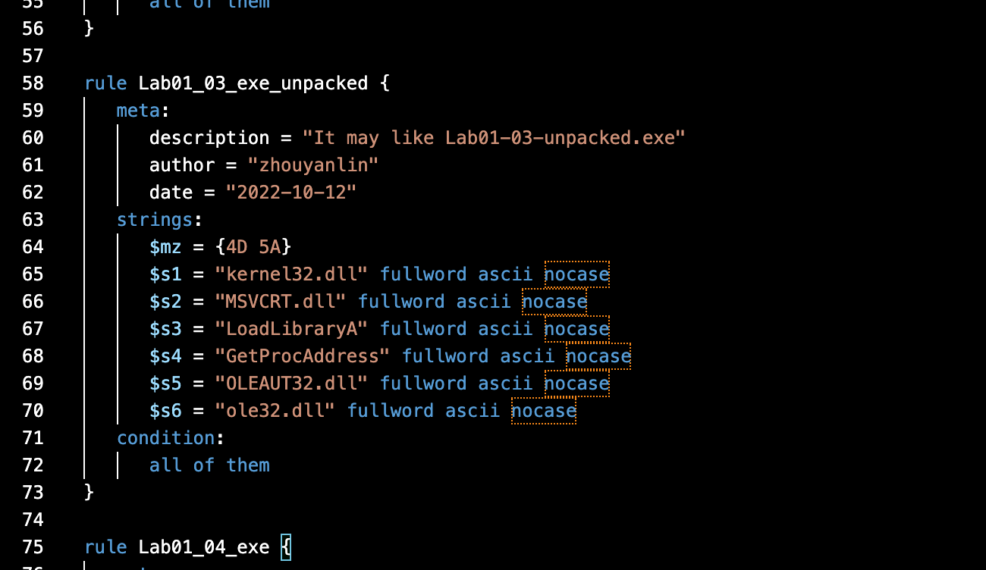
03
Lab01-03
yara规则

Slide 20
04
Lab01-04
LAB
SHOW
Continue

Slide 21
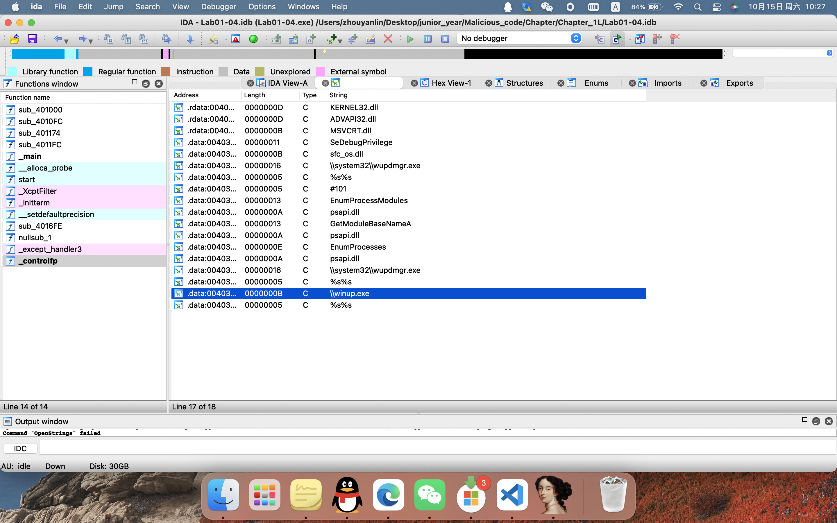
04
Lab01-04
Lab01-04.exe
将`Lab01-04.exe`文件分别放入`IDA pro`工具中，在其中通过跳转到字符串的界面可以得到如右图所示的界面，通过分析以上的相应的字符串，可以编写相应的yara规则

Slide 22
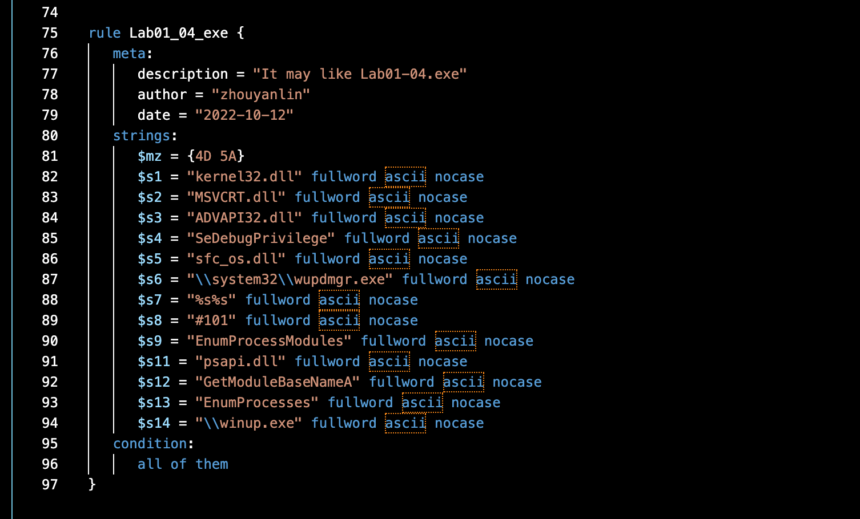
04
Lab01-04
yara规则

Slide 23
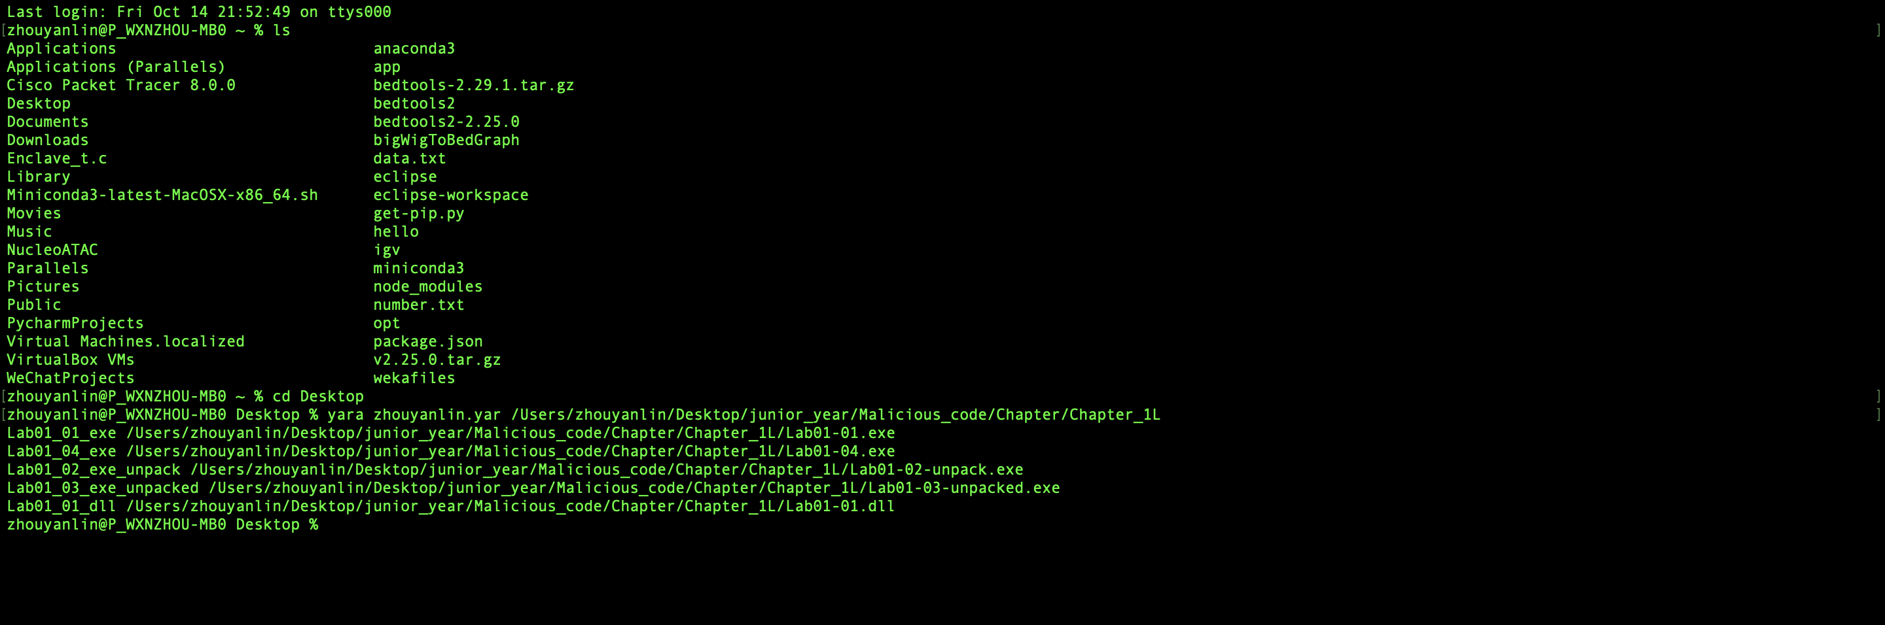
04
Lab01-04
整体最后结果
最后在终端中输入yara zhouyanlin.yar /User/zhouyanlin/Desktop/junior_year/Maliciou_code/Chapter/Chapter_1L
命令后可以得到最终的结果，如下图所示：

Slide 24
05
python编程
LAB
SHOW
Continue

Slide 25
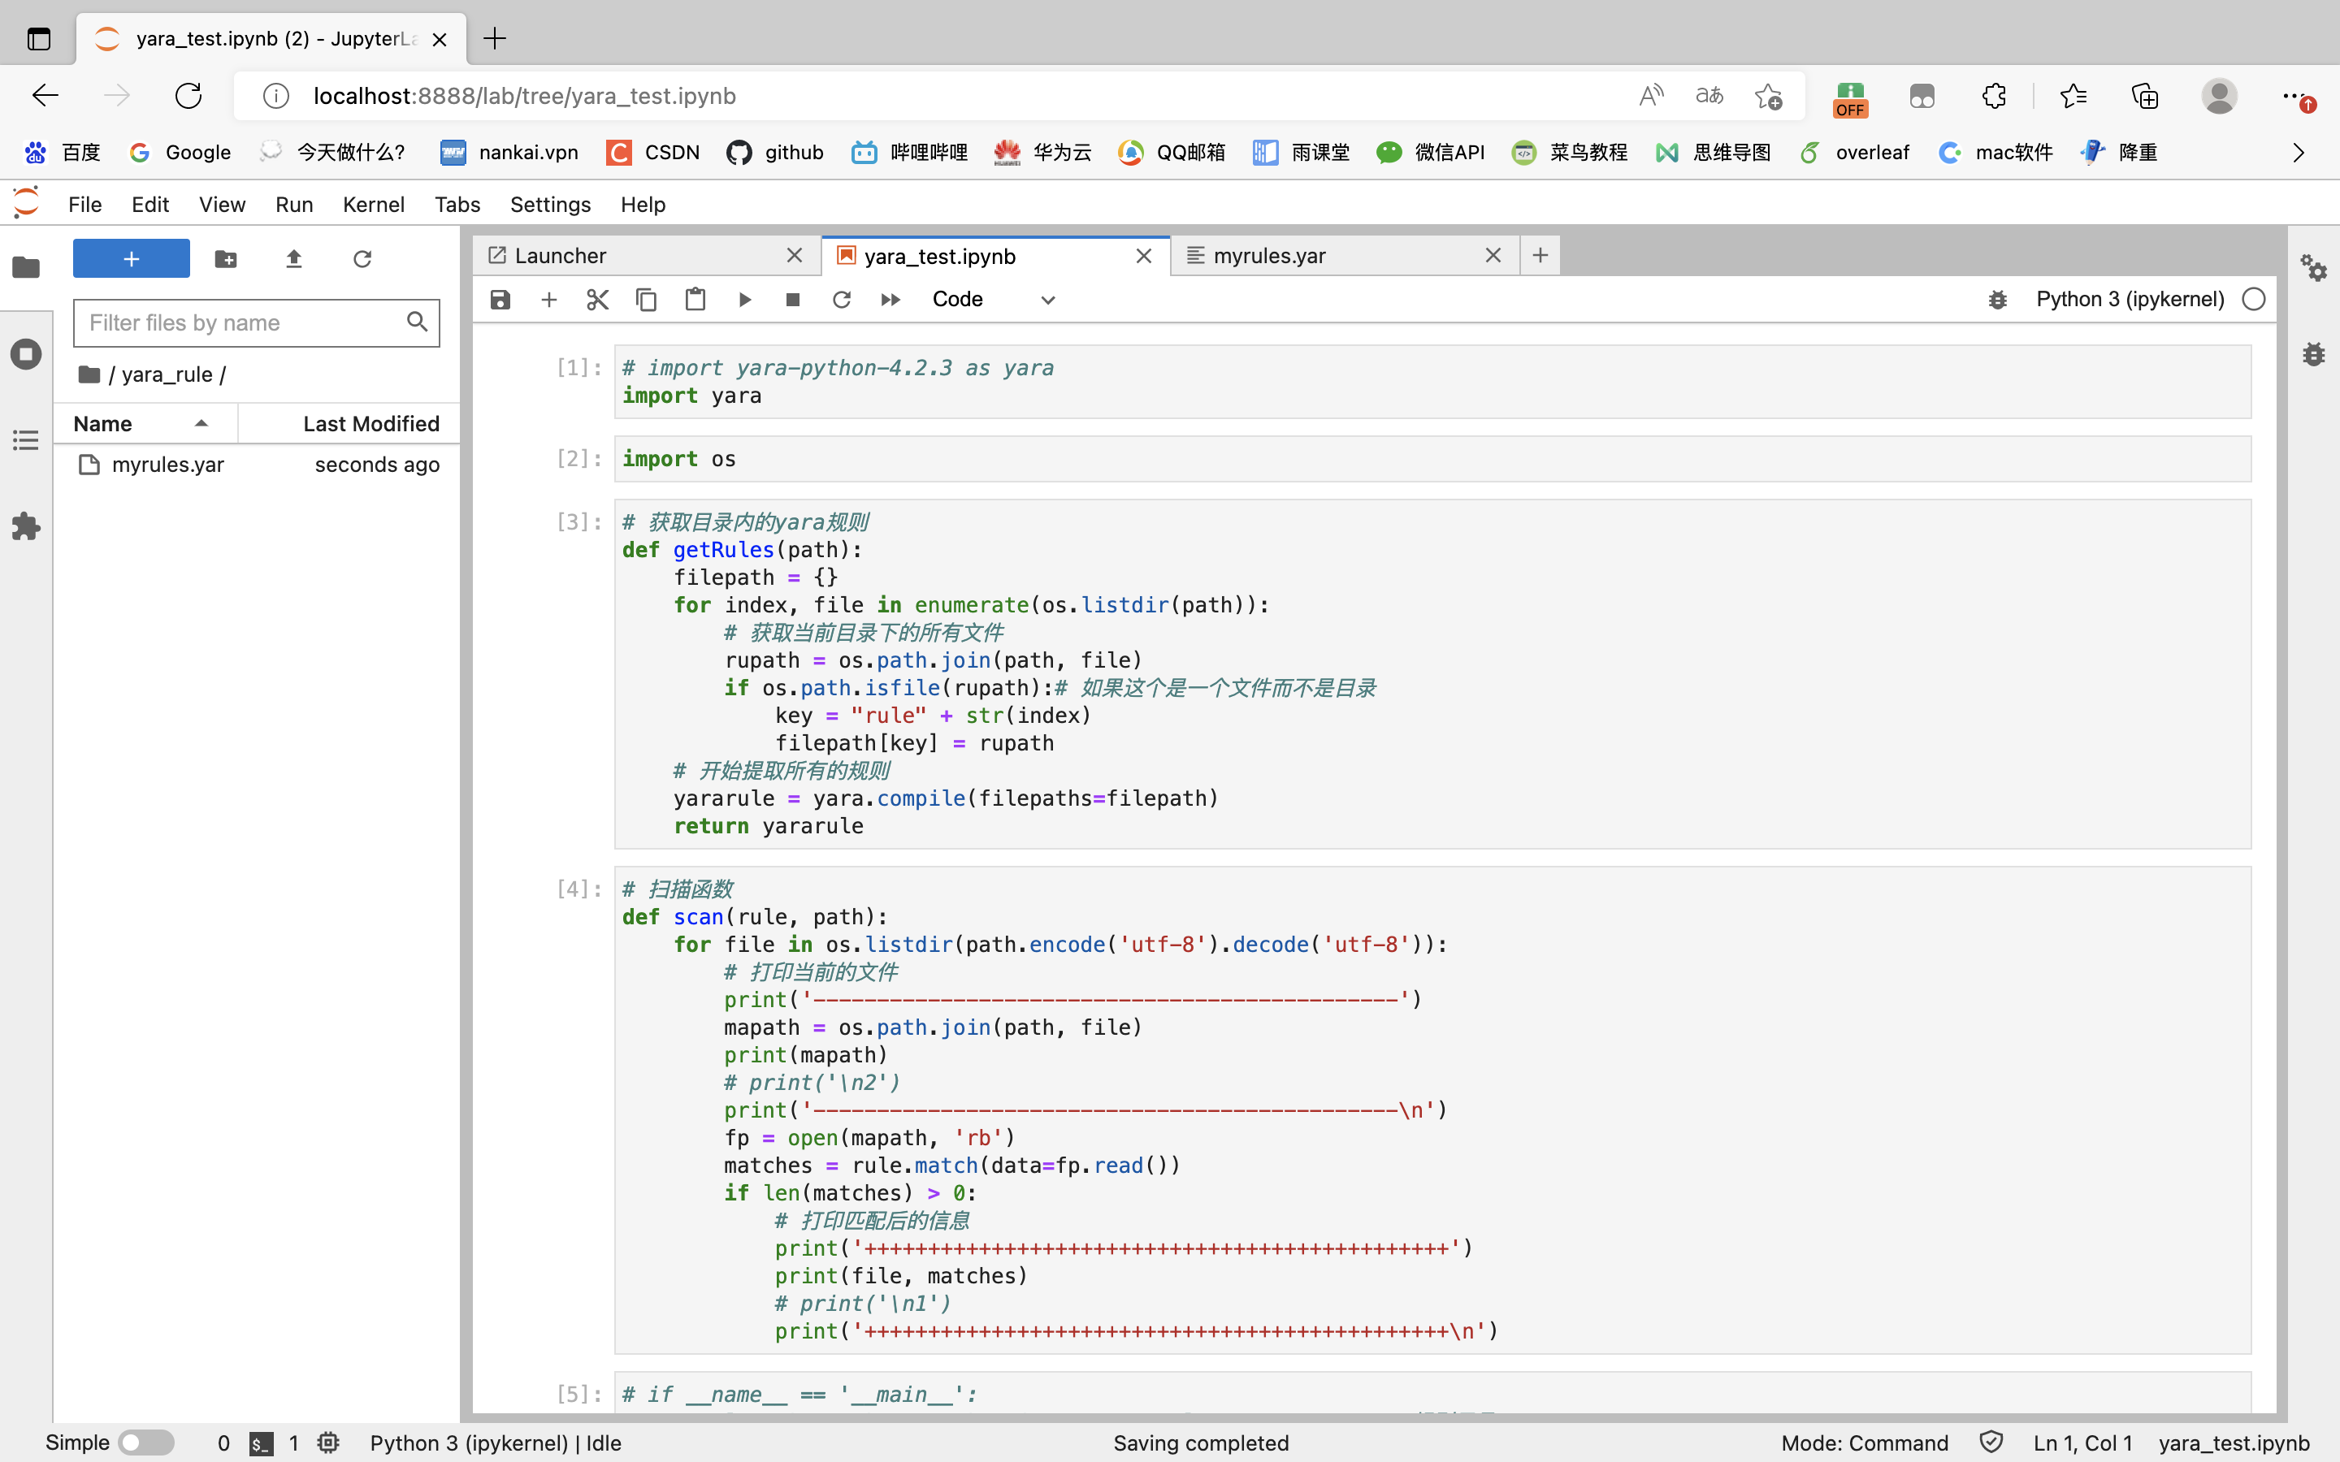
05
python编程
使用python来调用yara
使用文件的输入输出流以及下载yara-pyhton包即可在python环境下进行对yara的调用使用，使用规则的代码程序如右图所示：

Slide 26
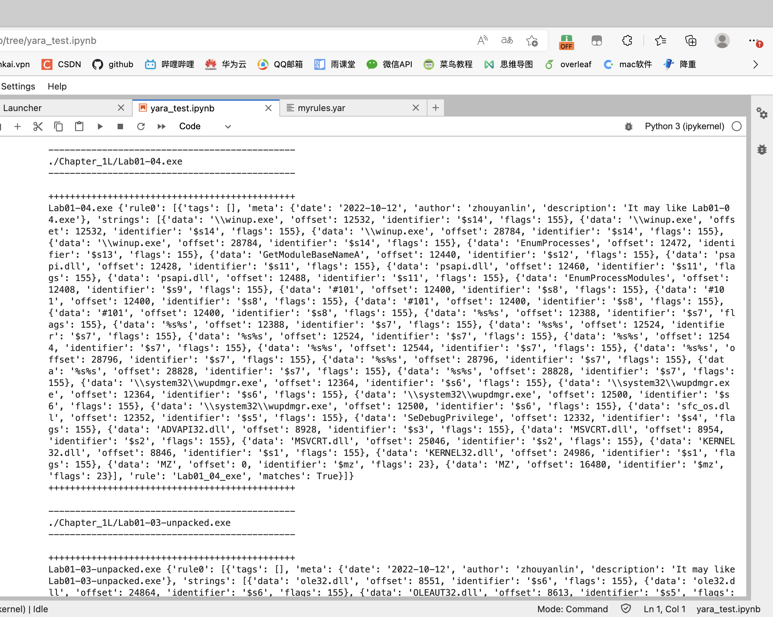
05
python编程
最终结果
最终在jupyter lab下运行后所得到的结果如左图所示：

Slide 27
2022/10/17
The Experiment Show
感谢您的观看 THANKS
汇报人：苗发生
27
EXPERIMENT
SHOW
制作人：周延霖

